Slide 1


生成AI業務利用セミナー （超基礎編）
AI技術で業務の効率化と生産性向上を目指す
～Microsoft Copilotで業務をもっと効率化～
2026/06/12
イースト株式会社
Notes:
---

Slide 2

本資料について
・イースト株式会社に著作権が存在します。 ・記載内容は作成日時点のものです。 ・記載内容によってうけるあらゆる事象に対してイースト株式会社は一切の責任を負うものではありません。読者の責任のもとご活用いただくことに同意を得たものとします。
Notes:
記載内容
イースト株式会社に著作権が存在します。 記載内容は作成日時点のものです。 記載内容によってうけるあらゆる事象に対してイースト株式会社は責任を有しません。

Slide 3
イントロダクション
Notes:
セミナー概要と目的

Slide 4
セミナー概要と目的
セミナーの目的
セミナーご聴講の皆様がMicrosoft Copilotを安全に効果的に活用する知識を提供します。
生成AIの重要性
生成AIは業務効率化やアイデア創出に役立ちますが、誤用は法令違反リスクがあります。
理解しやすい内容
生成AIを初めて利用する方も理解できるよう、視覚的説明と事例を交えて解説します。
Notes:
このセミナーは、セミナー聴講の皆様がMicrosoft Copilotを業務で安全かつ効果的に活用するための知識を提供することを目的としています。
生成AIは業務効率化やアイデア創出に役立つ一方、誤った利用は法令違反や権利侵害のリスクを伴います。
本セミナーでは、生成AIの基本概念、導入の背景、一般的なガイドライン、具体的な利用事例、注意点を体系的に学びます。
特にITに不慣れな方や懐疑的な方にも理解しやすいよう、視覚的な説明と事例を交えて解説します。

Slide 5
生成AIとは何か
Notes:
生成AIの定義と特徴

Slide 6

生成AIの定義と特徴
生成AIの概要
生成AIは指示に基づき文章や画像、要約を自動生成する技術です。
Microsoft Copilotの役割
Copilotは業務文書作成やデータ分析を補助し、生産性向上を支援します。
補助的な役割
生成AIは仕事を完全に置き換えず、時間のかかる作業を短縮します。
Notes:
生成AIとは、人間の指示に基づき文章、画像、要約などを自動生成する人工知能技術です。
Microsoft Copilotは、業務文書の作成やデータ分析補助などに特化した生成AIであり、社員の生産性向上を目的に導入されています。
生成AIは人間の仕事を完全に置き換えるものではなく、補助的な役割を果たします。
例えば、議事録の要約や提案書のドラフト作成など、時間のかかる作業を短時間で処理することが可能です。

Slide 7
なぜ今、生成AIなのか

Slide 8

導入の背景とメリット
業務効率化の向上
生成AIは、一般的に会議議事録作成時間を短縮し、大幅な効率化を実現します。
提案書作成の迅速化
AIを使うことで提案書や企画書のたたき台を素早く作成でき、アイデア検討の時間を短縮します。
幅広い業務での活用
データ分析補助やFAQ作成など、多様な業務領域でAI活用が可能で競争力を強化します。
8
Notes:
生成AIを導入する意義は、単に作業時間を短縮することだけではありません。
業務では、文書作成、過去資料の確認、説明文の作成、要約など、時間を要する知的作業が多くあります。
Copilotは、これらを完全に代替するものではありませんが、たたき台作成や情報整理を支援することで、本来注力すべき行動・判断・検討の時間を確保しやすくします。

Slide 9
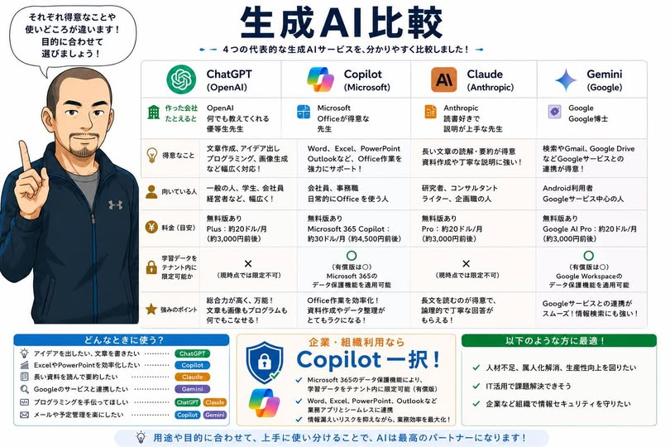

Slide 10
推奨される 生成AI利活用方法

Slide 11

生成AI利用の 前提条件
生成AIは所定のルールを守ることで業務利用できます。「どのツールを、どの範囲で使うか」を守れば、業務でも活用可能です。
利用OKの前提 ✅ Microsoft Copilotを利用 ✅ 自身がアクセス権を持つ情報の範囲で利用 ✅ 生成結果は必ず人が確認・修正
利用NGの前提（※詳細は後述） ❌ 個人用AIへの業務データ入力 ❌ 機密情報・個人情報の無断入力
11
Notes:
まず、生成AIを業務で利用する際の前提条件を整理します。
生成AIは非常に便利なツールですが、「何でも自由に入力してよい」「出力結果をそのまま使ってよい」というものではありません。業務で利用する場合は、利用するツール、入力する情報の範囲、出力結果の確認方法を明確にしておく必要があります。
本セミナーでは、業務利用する生成AIとして、Microsoft Copilotの利用を前提に説明します。個人で契約している生成AIサービスや、会社・事務所として許可されていないAIサービスに業務情報を入力することは避けてください。また、Copilotを利用する場合であっても、自分が本来アクセス権を持っている情報の範囲で利用することが前提です。アクセス権のない情報を取得しようとしたり、本来共有すべきでない情報を入力したりする使い方は適切ではありません。
さらに、生成AIの出力結果は、必ず人が確認・修正する必要があります。AIは文章のたたき台作成や情報整理には役立ちますが、最終的な判断や責任をAIに任せることはできません。
つまり、生成AIは「許可されたツールを使う」「扱う情報の範囲を守る」「人が確認する」という3つの前提を守ることで、業務上も活用しやすくなるものです。

Slide 12
生成AIの ユースケース例
過去案件・関連情報の検索や整理
AIがアクセス権のある社内メモや議事録、案件資料、顧客資料、その他社内外資料などをもとに、関連情報を探す・整理する補助に使えます。
属人化解消・スキル向上
類似する過去の案件をAIを用いて検索することにより、ベテランの経験を共有できるようになり、属人化解消やスキル向上につながります。
専門書等の要約
専門書の要約や、専門的な資料をクライアント向けに噛み砕いた説明を作ることもできます。
12
Notes:
次に、生成AIをどのような業務で活用できるかを見ていきます。
業務では、文書を読む、過去の資料を探す、内容を要約する、相手に分かりやすく説明する、といった作業が多く発生します。生成AIは、こうした情報整理や文章作成の補助に向いています。
たとえば、過去案件の資料を探す場面では、従来であれば「その案件を知っている人に聞く」「フォルダを順番に探す」といった方法になりがちでした。Copilotを活用することで、自分がアクセス権を持つ範囲の資料をもとに、関連しそうな情報を探したり、整理したりする補助ができます。
また、社内メモ、議事録、過去の検討資料などをもとに、論点を整理する用途にも活用できます。ただし、AIの回答だけを根拠にするのではなく、必ず一次情報や正式な資料で確認する必要があります。
専門書や長文資料の要約にも活用できます。たとえば、専門的な内容をクライアント向けに分かりやすく説明する文章のたたき台を作る、といった使い方が考えられます。
重要なのは、生成AIを「答えを出す人」として使うのではなく、「探す・整理する・言い換える・たたき台を作る」ための補助者として使うことです。

Slide 13
プロンプトの 考え方
良い指示のポイント
目的を明確にする
条件を具体的に指定する
出力形式を指定する NG：「議事録をまとめて」 OK：「以下のメモから議事録を作成してください。 1. 出席者 2. 議題 3. 決定事項 4. ネクストアクション を整理し、箇条書きでまとめてください」
13
Notes:
生成AIをうまく使うためには、指示の出し方、つまりプロンプトが重要です。
AIに対して曖昧な指示を出すと、出力結果も曖昧になります。たとえば、「議事録をまとめて」とだけ指示すると、どの形式で、どの粒度で、何を重視してまとめればよいのかがAIには分かりません。
そのため、プロンプトでは、目的、条件、出力形式を具体的に指定することが大切です。
たとえば、「以下のメモから議事録を作成してください」と伝えたうえで、出席者、議題、決定事項、ネクストアクションを整理するように指定すれば、AIは何を基準にまとめればよいか判断しやすくなります。
また、箇条書きでまとめるのか、表形式にするのか、社外向けの丁寧な文章にするのか、といった出力形式も指定すると、利用しやすい結果が得られます。
プロンプトの基本は、AIに丸投げすることではありません。自分がほしい成果物のイメージを、AIに分かる形で具体的に伝えることです。
良いプロンプトとは、長いプロンプトではなく、目的と条件が明確なプロンプトです。

Slide 14
AI利用時の 注意点
【基本ルール】
AIの出力はそのまま使用しない
専門的判断は必ず人が行う
外部提出前には必ず確認する
⇒ AIに判断させるのではなく、整理・補助として使うようにしましょう。
14
Notes:
最後に、AIを利用する際の基本的な注意点を確認します。
まず、AIの出力はそのまま使用しないでください。生成AIは、自然で分かりやすい文章を作ることが得意ですが、その内容が常に正しいとは限りません。事実関係、数字、引用、解釈などについては、必ず人が確認する必要があります。
次に、専門的な判断は必ず人が行ってください。AIは情報整理や文章作成の補助には使えますが、法的判断、最終判断、クライアントへの助言の責任を負うことはできません。AIの回答は、判断材料の一部やたたき台として扱うべきです。
また、外部に提出する文書や、クライアントに共有する内容については、必ず事前に確認・修正してください。AIが作成した文章には、誤り、不適切な表現、過剰な断定、権利侵害につながる表現が含まれる可能性があります。
つまり、AIは「判断する主体」ではなく、「整理や作成を手伝う道具」です。最終的な確認、判断、責任は人が持つという前提で利用することが重要です。
この点を守ることで、生成AIの利便性を活かしながら、誤情報や情報漏えい、外部提出時のトラブルを防ぎやすくなります。

Slide 15
ハンズオン

Slide 16
プロンプトを 比較してみる
～同じ素材でも、指示の出し方で結果は変わる～
16
Notes:
では、実際に手を動かしながら、生成AIに出す「良い指示」がどのようなものかについて確認してみましょう。
なお、今回のハンズオンでは、イメージをつかみやすくするため、実案件や顧客情報ではなく、あえて一般的な題材を使います。
目的は旅行プランを作ることではなく、指示の具体性によってAIの出力がどのように変わるかを確認することです。

Slide 17

プロンプト比較
【課題１】
Copilotに「海外旅行のおすすめのコース案を作って」と入力
17
Notes:
まずは、あえて条件をほとんど指定しないプロンプトを試してみます。
このプロンプトでも、Copilotは何らかの旅行プランを提案してくれます。
しかし、行き先、予算、人数、日数、出発地、旅行の目的などが指定されていないため、出力結果はかなり一般的なものになりやすいです。
ここでは、曖昧な指示を出すと、AIの回答も曖昧になりやすいことを確認します。

Slide 18
プロンプト比較 ～条件を追加してみる
【課題2】
Copilotに以下のプロンプトを入力 ・海外旅行のコース案を作って ・夏休みに6泊7日で行く予定 ・予算は100万円 ・名古屋発、2名 ・歴史的建造物や綺麗な街並みを見たい
18
Notes:
次に、条件を追加したプロンプトを試してみます。
先ほどのプロンプトに、旅行時期、予算、出発地、人数、日数、希望する観光内容を追加しています。
これにより、Copilotはより具体的な前提に基づいて回答を作成できます。
このように、AIに依頼するときは、何をしてほしいかだけでなく、どのような条件で、誰向けに、どのような形式で出してほしいかを伝えることが重要です。

Slide 19
発表・共有
以下の観点で結果を共有してください。
1. 課題1と課題2で、出力結果はどう変わったか
2. 条件を追加したことで、使いやすくなった点は何か
3. それでも人が確認すべき点はどこか
19
Notes:
最後に、結果を簡単に共有します。
ここで確認したいのは、条件を具体的に指定することで、出力結果がどのように変わったかです。
また、条件を指定しても、AIの出力をそのまま正解として扱うのではなく、人が確認すべき点が残ることも確認します。
この後のパートでは、AI利用時に避けるべき使い方や、注意すべきリスクについて説明します。

Slide 20
推奨されない用途

Slide 21
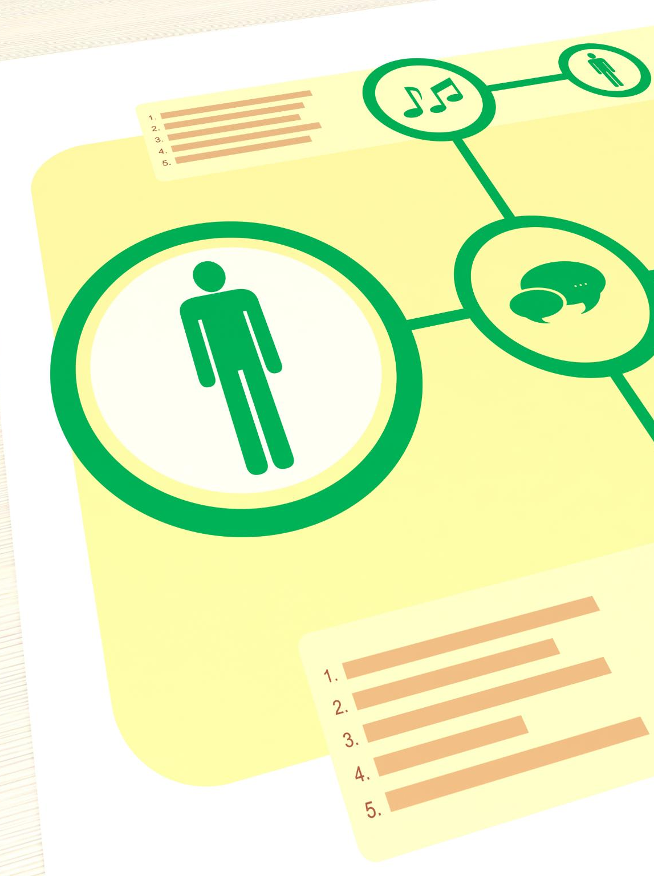
生成AIのNG利用
① 個人用AIへの業務データ入力
② AIの出力をそのまま外部利用
③ 機密・個人情報の無制限入力
21
Notes:
禁止される利用には、生成AIのみで作成した文書を外部公開すること、法律や数値計算など厳密性が求められる業務への利用、公序良俗に反する生成物の作成などがあります。これらは、誤情報や法令違反のリスクが高いため、必ず人による確認と承認を経る必要があります。

Slide 22
個人用AIへの 業務データ入力
禁止される行為の例
個人で契約しているChatGPTのアカウントに、 業務で知り得た情報を入力した
禁止理由
① 個人で契約している生成AIのアカウントに業務情報を入力することは、それ自体が外部への情報持ち出しに該当
② また、個人で契約している生成AIのアカウントから情報が漏えいしてしまった場合、会社として情報漏えいを検知・制御することは事実上不可能
22
Notes:
まず、推奨されない利用の1つ目として、個人用AIへの業務データ入力について確認します。ここでいう個人用AIとは、個人で契約しているChatGPTなど、会社として管理・許可していない生成AIサービスを指します。たとえば、個人で契約している生成AIのアカウントに、業務で知り得た情報、顧客情報、相談内容、契約書、などを入力してしまうケースです。
このような使い方は、たとえ悪意がなかったとしても、業務情報を外部サービスに入力することになります。そのため、情報の外部持ち出しに該当する可能性があります。
また、個人アカウントで利用した場合、事務所として、その入力内容を把握したり、後から確認したり、利用を制御したりすることが非常に難しくなります。
つまり、問題が発生したときに、誰が、いつ、何を入力したのかを追跡できず、情報漏えいの検知や対応が困難になります。
さらに、後ほど説明しますが、個人用AIを業務利用してしまうと、内部不正の温床にもなりかねません。
そのため、業務で生成AIを利用する場合は、個人用AIではなく、会社として認められたツール、ここではMicrosoft Copilotを利用することが前提になります。
ポイントは、生成AIを使うこと自体が問題なのではなく、管理されていない個人用AIに業務情報を入れてしまうことが問題だという点です。

Slide 23
AIの出力を そのまま外部利用
禁止される利用例
生成AIが出力した提案を、生成AIに「本当にその事例ある？」と聞いたところ、生成AIが本当にある事例だと返答したので、それをそのまま根拠としてお客様に提出した。
禁止理由
生成AIが出力する情報は必ずしも正しいとは限らない（cf.ハルシネーション）。誤情報のリスクがあるため、人の確認が必須。
23
Notes:
次に、AIの出力をそのまま外部利用することについてです。
生成AIは、自然で読みやすい文章を作ることが得意です。そのため、一見すると正しそうな回答が返ってくることがあります。
しかし、生成AIの出力は、必ずしも事実として正しいとは限りません。特に、判例、条文、数値、引用、専門的な見解などについては、誤った内容がもっともらしく出力されることがあります。
このスライドの例では、生成AIが出力した事例について、さらに生成AI自身に「本当にその事例があるのか」と確認し、その回答を信じて外部に提出してしまうケースを示しています。
ここで問題なのは、AIにAIの答え合わせをさせている点です。生成AIは、自分の出力が正しいかどうかを保証できるわけではありません。
業務では、記載内容の正確性が信頼度に直結します。そのため、AIが出力した内容をそのまま根拠にするのではなく、必ず公式資料、原典、一次情報で確認する必要があります。
AIの出力は、あくまでたたき台や調査の入口として扱うべきものです。外部に提出する文書、クライアントに説明・提出する資料などに利用する場合は、必ず人が確認し、必要に応じて修正してください。ポイントは、AIの文章が自然かどうかではなく、内容が正しいか、根拠が確認できるか、外部に出して問題ないかを人が判断することです。

Slide 24
機密・個人情報の 無制限入力
禁止される行為の例
・顧客名、連絡先などの個人情報や、自社・お客様の機密情報を、ルール確認なしに入力する
・生成AIの利用についてクライアントへの説明・許諾なく利用する
・アクセス権や共有範囲を確認せず、資料をAIに読み込ませる
禁止理由
・情報漏えい、守秘義務違反につながる可能性がある
・入力内容の管理・追跡が困難になる場合がある
24
Notes:
3つ目は、機密情報や個人情報を無制限に入力してしまうことです。生成AIは便利ですが、入力してよい情報と、入力してはいけない情報を区別せずに使ってしまうと、情報漏えいや守秘義務違反につながる可能性があります。たとえば、顧客名、連絡先、などの個人情報、自社・お客様の機密情報を、ルール確認なしに入力することは避ける必要があります。
また、生成AIの利用について、クライアントへの説明や許諾が必要な場面で、それを行わずに利用してしまうことも問題になり得ます。
さらに、アクセス権や共有範囲を確認しないまま、資料をAIに読み込ませることも注意が必要です。自分がアクセスできる情報であっても、それをAIに入力してよいか、外部利用してよいかは別問題です。
特に会社では、扱う情報の多くが高度に機密性の高いものです。したがって、「自分が見られる情報だから入力してよい」と考えるのではなく、「この情報をAIに入力してよいルールになっているか」を確認する必要があります。
入力内容が不適切だった場合、情報漏えい、守秘義務違反、お客様との信頼関係の毀損につながる可能性があります。
そのため、機密情報や個人情報を含む可能性がある場合は、事務所内のルールや情報区分に従って判断してください。判断に迷う場合は、入力しない、または事前に確認することが基本です。

Slide 25
判断に迷ったときの チェックポイント
次のいずれかに当てはまる場合は、AI利用前に確認してください。
・外部に出せない情報が含まれていないか
・個人情報、機密情報が含まれていないか
・AIの回答だけを根拠に判断しようとしていないか
・外部提出前の確認・承認が済んでいるか
・誰が最終確認したかを記録できるか
25
Notes:
ここまで、推奨されない利用として、個人用AIへの業務データ入力、AI出力のそのまま外部利用、機密情報や個人情報の無制限入力について見てきました。
最後に、実際に利用する場面で判断に迷ったときのチェックポイントを整理します。
まず、その情報は外部に出せない情報ではないかを確認してください。外部に出せない情報が含まれている場合、生成AIに入力してよいかどうかは慎重に判断する必要があります。
次に、個人情報、機密情報が含まれていないかを確認してください。
また、AIの回答だけを根拠に判断しようとしていないかも確認してください。AIの回答は便利ですが、それだけで業務判断を完結させることはできません。
外部に提出する文書や、クライアントに共有する内容については、外部提出前の確認や承認が済んでいるかを確認する必要があります。
さらに、誰が最終確認したのかを記録できるかも重要です。生成AIを使った場合でも、最終的な確認と責任は人が持つ必要があります。
つまり、判断に迷ったときは、「この情報は入力してよいか」「この出力は根拠確認済みか」「外部に出してよいか」「誰が確認したか」という観点で確認してください。
生成AIは、正しく使えば業務を助ける有用な道具です。ただし、判断に迷う場面では、便利さよりも安全性を優先することが重要です。

Slide 26
生成Aiって大丈夫？

Slide 27
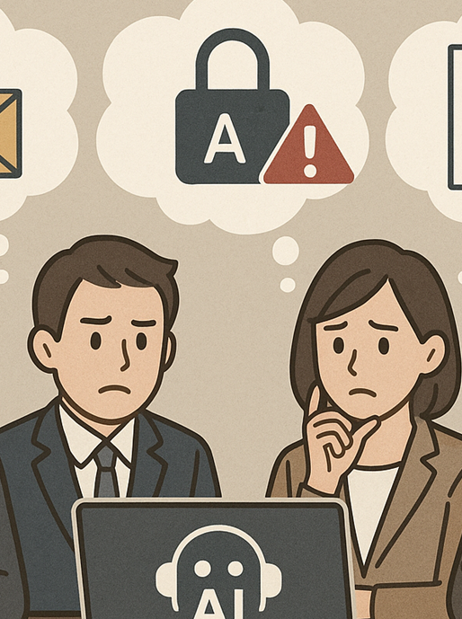
生成AI活用時の漏洩懸念（よく聞くもの）
入力情報が外部に送信され、学習に使われるのではないか？
権限外のデータが参照されるのではないか？
個人情報保護法や守秘義務違反にならないか？
27
Notes:
生成AIについてよく聞かれるのが、この3つの懸念です。 「情報が外に漏れるのではないか」「権限外のデータが見えてしまうのではないか」「個人情報や守秘義務に抵触しないか」
これはいずれも、非常にもっともな懸念です。特に会社においては、扱う情報の機密性が非常に高いため、この点は最も重要になります。
結論を言うと、個人用の生成AIに業務情報を入れるのはNGです。一方で、Copilotは企業の管理下で利用できるため、一定のルールを守ることで安全に活用できます。
この後、生成AI利用時に注意すべき観点を説明していきます。

Slide 28
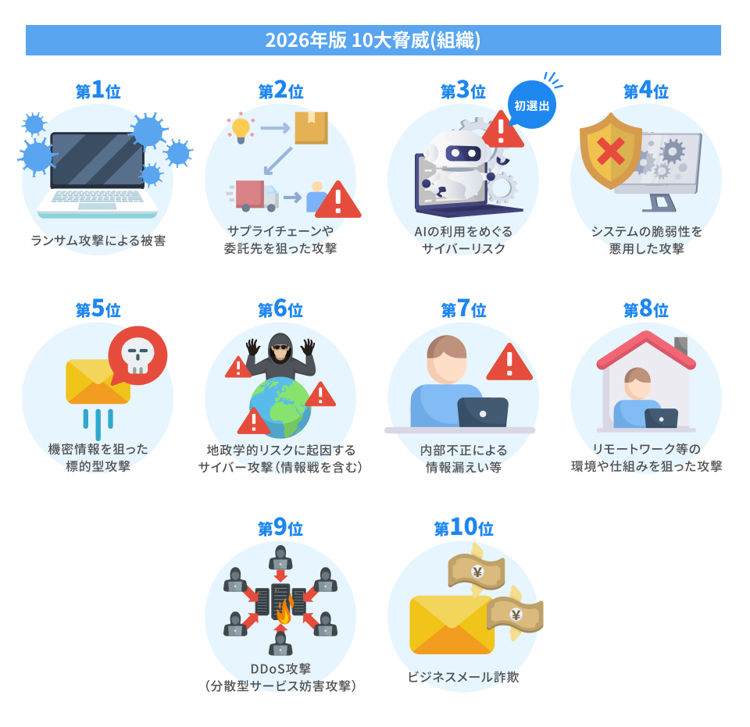
IPA10大脅威と AIセキュリティ
独立行政法人情報処理推進機構（IPA）「情報セキュリティ10大脅威」において、2026年、「AIの利用をめぐるサイバーリスク」が初選出（3位）
攻撃者がAIを悪用して攻撃効率を高めるほか、AI自体への攻撃や運用上・法的リスクも含まれる
28
Notes:
こうした懸念の背景には、AI利用に伴うセキュリティリスクの拡大があります。
実際、独立行政法人情報処理推進機構（IPA）は毎年「情報セキュリティ10大脅威」を発表していますが、2026年、はじめてその中で「AIの利用をめぐるサイバーリスク」が選出され、3位になりました。初登場で3位というのは異例の扱いです。つまり、AIは便利だけど理解せずに使うとリスクになる段階に来ているということです。
では、具体的にIPAが解説しているAIをめぐるリスクについて見ていきましょう。

Slide 29
AIセキュリティの 重要論点
IPA「10大脅威」が指摘するAIセキュリティの3つの重要論点
攻撃に生成AIが用いられる 例）フィッシングメール作成、マルウェア作成、ディープフェイクを用いた詐欺（＝攻撃の高度化・効率化）
AIを狙ったセキュリティ攻撃
運用上のリスク ・ハルシネーション（後述） ・機密情報の漏えい
29
Notes:
10大脅威の中で、指摘されていた重大論点には大きく3つあります。
まず、攻撃に生成AIが利用されることが多いということです。生成AIは文章だけでなくプログラムを書いたり動画を作成したりすることもできます。それらを悪用して、マルウェアが添付されたメールを送り付けたり、ディープフェイクと呼ばれる偽の顔写真や動画などを生成して取引先に成りすまし、詐欺を行ったりといった事例が発生しています。つまり、サイバー犯罪者が生成AIを悪用した結果、攻撃の高度化や効率化が起きています。
次に、AIを狙ったセキュリティ攻撃です。技術的な話なのでここでは説明を割愛しますが、「プロンプトインジェクション」という言葉を耳にしたことがある方はいらっしゃるかもしれません。
最後に運用上のリスクです。後述しますが、生成AIを適切に利用しないと、ハルシネーションや機密情報の漏えいなどの結果をもたらしてしまい、最悪の場合には法的責任を問われることもあります。

Slide 30
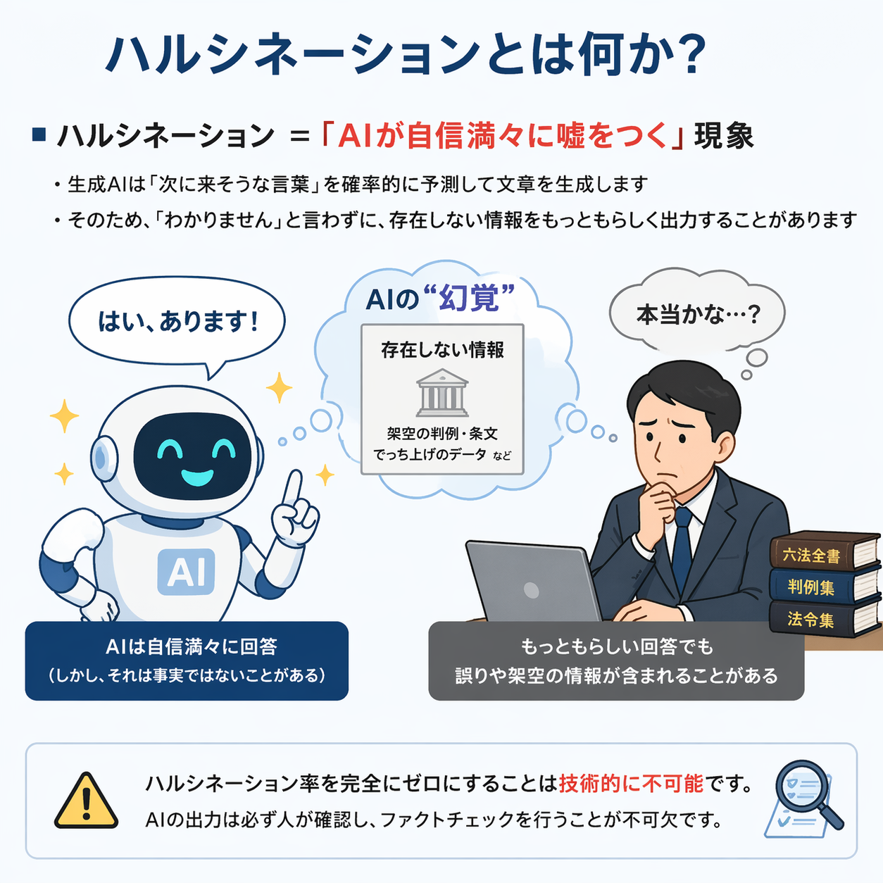
ハルシネーション とは何か？
ハルシネーションとは？ （hallucination＝「幻覚」） ⇒AIが「自信満々に嘘をつく」現象
生成AIの仕組み：「次に来そうな言葉」を確率的に予測し文章生成 ⇒ 「わかりません」と言わずに存在しない情報をもっともらしく出力することがある
ハルシネーション率を完全にゼロにすることは技術的に不可能
30
Notes:
まずハルシネーションです。
ハルシネーションとは、AIが事実ではない情報を、あたかも正しいかのように出力する現象です。
ポイントは、「それっぽく」「自信満々に」間違えるという点です。
なぜ起きるかというと、AIは「正しい答え」を探しているわけではなく、「それっぽい文章」を確率で生成しているだけだからです。
なので、「分からない」という回答ではなく、存在しない情報を作ってでも答えてしまうことがあります。
これは現状の技術では完全に防ぐことはできません。
つまり、AIの出力＝正しいとは限らないという前提で使う必要があります。

Slide 31
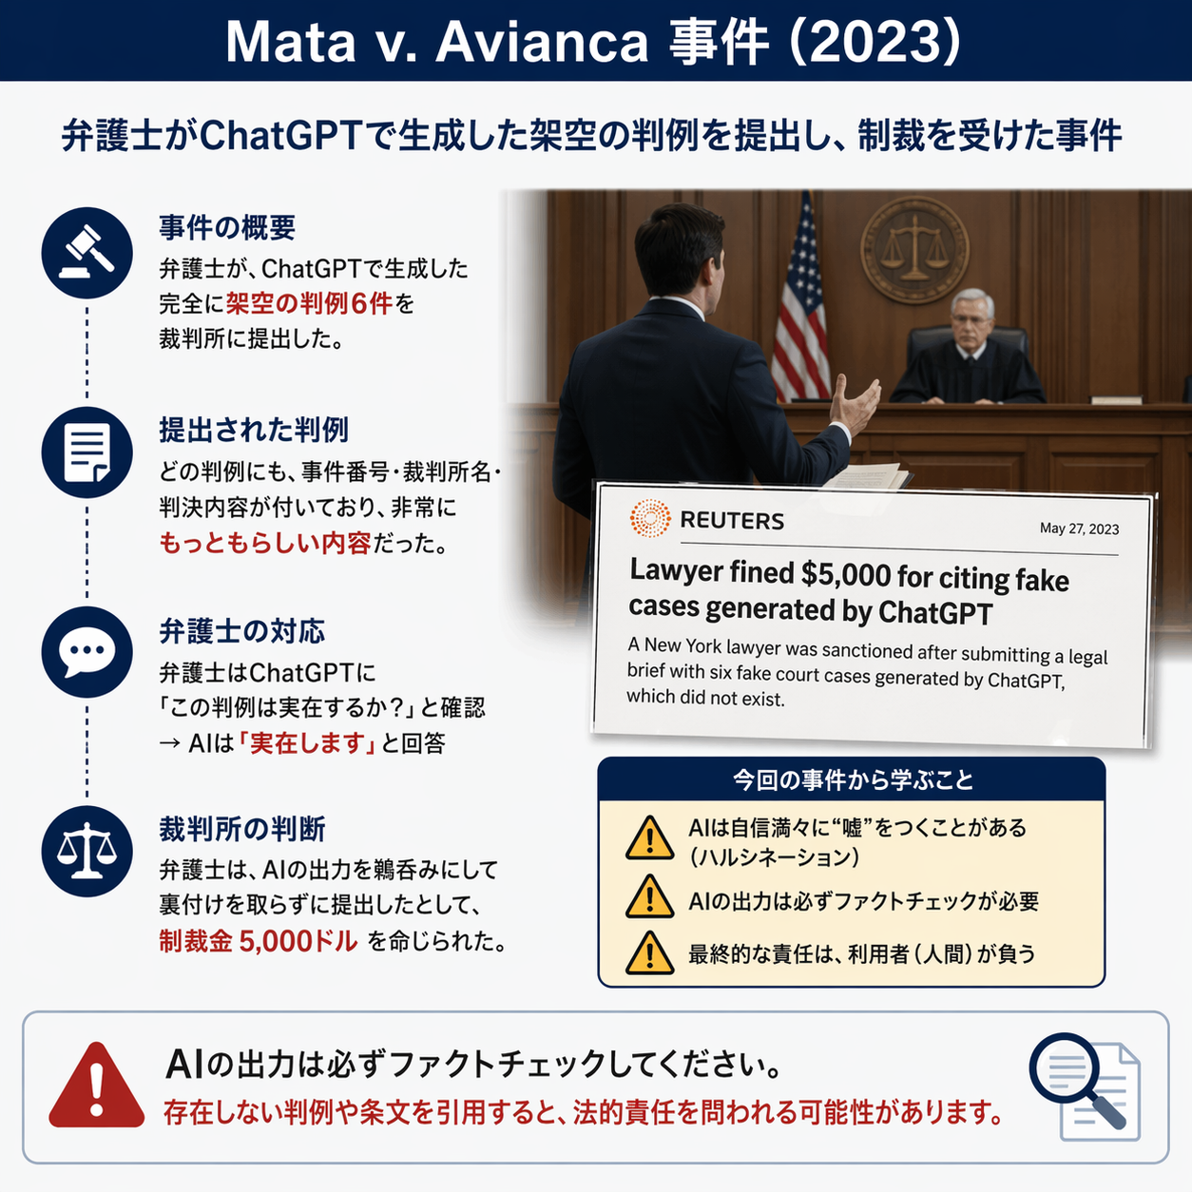
法律業務の事故事例
Mata v. Avianca事件（2023） ・弁護士がChatGPTで生成した完全に架空の判例6件を裁判所に提出 ・どの判例にも事件番号・裁判所名・判決内容が付いていた ・弁護士は制裁金5,000ドルを命じられた
⇒ AIの出力は必ずファクトチェックしてください。
cf. ハルシネーションが招いた事故事例 ― Mata v. Avianca事件に見る生成AI活用の落とし穴 - イーストみんなのDX推進室
31
Notes:
実際に起きた事例を紹介します。
2023年、アメリカで弁護士がChatGPTを使って調査を行い、その内容を裁判所に提出しました。しかし、その中に含まれていた判例のうち6件が完全に存在しない架空の判例でした。
さらに怖いのはここで、弁護士がChatGPTに「この判例は本物か？」と確認したところAIは「本物です」と回答したという点です。
結果としてこの弁護士は制裁金を科されています。つまり、 AIは嘘をついている自覚すらないということです。
法律業務においては、判例や条文の正確性がそのまま結論に直結します。したがって、AIの出力は必ず人が裏取りをする必要があります。

Slide 32
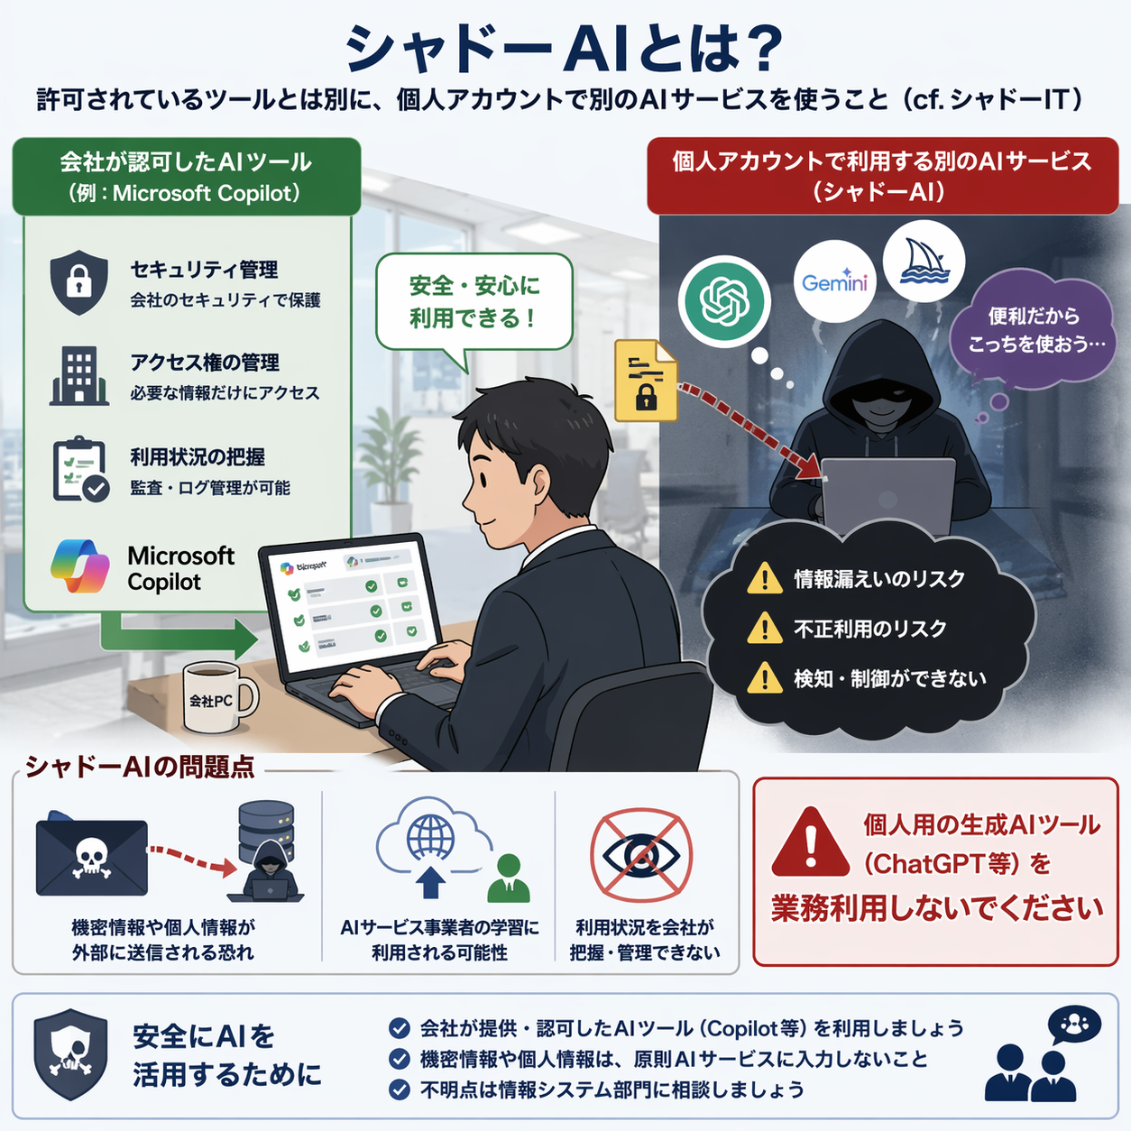
シャドーAI
シャドーAI：許可されているツールとは別に、個人アカウントで別のAIサービスを使うこと（cf. シャドーIT）
シャドーAIの問題点 ⇒ 情報漏えいや不正利用が発生しても検知・制御ができない
⇒ 業務でのAI利用は、会社が許可したツールに限定してください
cf. AIはなぜ“脅威”になったのか？──IPAが警告するリスクの正体 - イーストみんなのDX推進室
32
Notes:
次にシャドーAIです。
これは、会社として許可されていないAIを個人で勝手に使うことです。
例えば、業務で顧客情報や契約書の内容、案件情報を、個人のChatGPTに入力してしまうケースです。
これの問題は、会社として把握も制御もできないことです。万が一問題が起きても、ログも残らず追跡もできません。
なので結論としてはシンプルで、個人用AIの業務利用は禁止です。

Slide 33
シャドーAIと 情報持ち出しリスク
IPA「10大脅威」において「内部不正による情報漏えい等」は第7位
私物の生成AIアカウントに業務ファイルをアップロードすると、同じアカウントでログインした私用スマホ等からもファイルや会話履歴にアクセス可能
従来の私用Gmailと同様、事務所管理外への情報資産の持ち出し経路となりうる
⇒退職時持ち出し、私的利用、端末紛失時の情報漏えい等の温床となりうる
33
Notes:
ここでは、シャドーAIが情報持ち出しの経路になり得る、という点を確認します。
たとえば、業務用パソコンで私用のChatGPTなどにログインし、そこに業務上のWordファイルや契約書、相談資料などをドラッグアンドドロップしてしまったとします。
そのAIサービスを、同じ個人アカウントでスマートフォンからも利用している場合、業務用パソコンでアップロードしたファイルや、その内容を含む会話履歴に、スマートフォン側からもアクセスできる可能性があります。
これは、以前であれば業務ファイルを自分のGmailに送っていたケースと似ています。メール添付で送るのか、生成AIサービスにアップロードするのかという違いはありますが、結果として、業務情報が会社の管理外にある個人アカウントへ移ってしまう点は同じです。
この状態になると、会社としては、誰が、いつ、どのファイルをアップロードしたのか、スマートフォン側で閲覧されたのか、削除されたのかを把握・制御することが難しくなります。
また、私物スマートフォンの紛失、退職時の持ち出し、私的利用、第三者への共有など、後日の情報漏えいや内部不正につながるおそれもあります。
ここで重要なのは、最初から悪意があるかどうかではありません。便利だから、少し要約したいから、文章を整えたいから、という善意の利用であっても、私用AIアカウントに業務ファイルをアップロードした時点で、会社管理外への情報持ち出しになり得るということです。
そのため、業務で生成AIを利用する場合は、私用AIアカウントではなく、会社として許可・管理されたツールを利用することが重要です。

Slide 34


結論. 情報漏洩防止重視なら Microsoft Copilot がベター
34
Notes:
ここまで、生成AIにはハルシネーションやシャドーAI、情報漏えいのリスクがあることを見てきました。そうしたリスクを踏まえたうえでの結論はシンプルです。
情報漏えい防止を重視するなら Microsoft Copilot が有力な選択肢だということです。 もちろん「何でも自由に入れてよい」という意味ではありませんが、少なくとも個人用AIを業務利用するより、会社管理下で使えるCopilotの方が安全性を担保しやすい、というのがポイントです。 このあと、その理由を技術面から整理してご説明します。

Slide 35

Microsoft Copilot の技術的安全性
商用データ保護（Commercial Data Protection）
→ 入力や出力は基盤モデルの再学習に利用されない
テナント境界を越えない
→ 既存のMicrosoft 365権限設定をそのまま適用
暗号化通信・保存
→ TLS1.2以上、BitLockerなどで暗号化
ログ管理・監査
→ Microsoft Purviewで利用状況を追跡可能
35
Notes:
Copilotの安全性を支える要素は、大きく4つあります。 1つ目は、入力や出力が基盤モデルの再学習に利用されないことです。つまり、業務で入力した内容が、そのままAIの学習データとして使われて広がっていくわけではありません。 2つ目は、テナント境界を越えないことです。既存のMicrosoft 365の権限設定がそのまま適用されるため、見えてはいけない情報まで勝手に参照される設計にはなっていません。「テナント」という言い回しは聞きなれないかもしれませんが、A社の社内データがA社外の人に見えるわけではないという理解で問題ございません。 3つ目は、通信や保存時の暗号化です。 4つ目は、ログ管理・監査です。利用状況を追跡できるため、会社として把握・統制しやすい仕組みがあります。 つまりCopilotは、単に便利なAIというだけでなく、会社で管理しながら使う前提の仕組みがあるという点が重要です。

Slide 36







一般知識とテナントデータの関係（概念図）
インターネット上のデータ
基盤モデル
（事前学習：一般知識）
全テナント共通データ
全テナント共通データ
テナントAのデータ
テナントBのデータ
36
Notes:
この図は、Copilotがどのような情報を使って回答しているかをイメージで示したものです。 Copilotは大きく分けて、インターネット上の一般知識と、各社テナント内のデータの両方を使い分けます。 ここで重要なのは、テナントAのデータがテナントBに見えるわけではないということです。
一般知識は共通ですが、社内データはあくまでその会社の中でしか見れないということです。

Slide 37
Microsoft Copilot 無償版と有償版の違い
 | 無償版 | 有償版
Copilotチャットに書き込んだこと | 通常は学習に使われない ※個人毎にパーソナライズして使われるのみ
貴社のファイルサーバーやOutlook、Teamsなどへのアクセス | しない | する ※個人のアクセス権に依存
社外に出回っている情報 | 回答に利用する
※ 例）A社長がcopilotで「案件Xと類似する過去案件について紹介して」とプロンプトに入れた →Aさんがアクセス権を持つ類似案件に関する情報を探す。 →社内の類似案件をもとにした情報が回答として出力される 一般的な情報も加味される
例）アルバイトBさんがcopilotで「案件Xについて教えて」とプロンプトに入れた →社外で得られた一般的な情報しか出力されない
37
Notes:
ここでは、Copilotの無償版と有償版の違いを整理しています。大きな違いは、社内データにアクセスするかどうかです。 無償版は、社内のファイルサーバーやOutlook、Teamsなどにはアクセスしません。 一方、有償版は、その人がもともと閲覧できる範囲に限って、社内のメールやファイル、Teams情報などを参照できます。 ここで大事なのは、「有償版だから何でも見える」のではなく、「もともとのアクセス権の範囲で見える」という点です。 たとえば、ある社員がアクセス権を持つ過去案件について尋ねれば、その範囲で回答に活かされます。逆に、アクセス権のない人には、その情報は出てきません。 つまり、有償版は便利になる一方で、既存の権限設計がそのまま効いていると理解しておくことが大切です。

Slide 38

Microsoft Copilotは安心して業務利用可能です
一般知識は全テナント共通で利用できる
テナント固有データは再学習されず、他テナントには反映されない
アクセス権限に基づいて必要なデータだけ参照
38
Notes:
ここまでを整理すると、Copilotが業務利用しやすい理由は3点です。 1つ目は、一般知識は全テナント共通で利用できること。 2つ目は、テナント固有データは再学習されず、他テナントには反映されないこと。 3つ目は、アクセス権限に基づいて必要なデータだけ参照することです。 この3点があるため、Copilotは「完全にノーリスク」ではないにせよ、少なくとも企業内でルールに沿って活用しやすい生成AIだといえます。 個人用AIを無秩序に使うのではなく、企業管理下のツールを正しく使うことが重要です。

Slide 39


生成AIって大丈夫？まとめ
情報漏えい → Copilotはテナント境界を越えず、再学習にも使われない
ハルシネーション → AIは自信満々に嘘をつく。必ずファクトチェック
シャドーAI → 個人用AIツールの業務利用は禁止
⇒ 結論：ルールを守ればCopilotは安全に業務利用できる
39
Notes:
このパートのまとめです。 まず、情報漏えいの観点では、Copilotはテナント境界を越えず、再学習にも使われない設計になっています。 次に、ハルシネーションの観点では、AIはもっともらしく誤情報を出すことがあるため、必ずファクトチェックが必要です。 そして、シャドーAIの観点では、個人用AIツールの業務利用は避け、会社が認めたツールを使うことが重要です。 つまり結論としては、生成AIは危険だから使わない、ではなく、ルールを守って正しく使うことが大事だということです。 Copilotはそのための選択肢の一つであり、最終的な確認と責任は人が持つ、この点を押さえて活用していくことが重要です。

Slide 40
ハンズオン

Slide 41
本やインターネット資料 を分かりやすく要約
41

Slide 42

プロンプト例
例題 IT用語に関して効率よくリサーチしたい。Microsoft Copilotを用いて、ウェブページを効率よく説明できないか。
プロンプト例： この文章を分かりやすく要約してください。その際、専門用語については必要があれば注釈をつけたりたとえ話などを交えたりしつつ、60代以上の方でも理解できるようにしてください。
42

Slide 43
まとめ
Notes:
セミナーの総括

Slide 44
セミナーの総括
業務効率化ツール
Microsoft Copilotは業務の効率化を支援し、生産性の向上に貢献します。
法令遵守の重要性
AI利用上の基本的なルールを守ることは、法令遵守と情報セキュリティ確保に不可欠です。
人とAIの協力
AIは道具であり、人と協力することで生産性を飛躍的に向上させられます。
44
Notes:
Microsoft Copilotは業務効率化の強力なツールです。しかし、法令遵守や情報管理の観点から、AI利用上の基本的なルールを守ることが不可欠です。AIは魔法ではなく、道具です。人とAIが協力することで、生産性を飛躍的に向上させることができます。

Slide 45
(Appendix) イースト株式会社 について

Slide 46

会社概要
会社名 | イースト株式会社
設立 | 1985年5月4日
資本金 | 8,230万円
代表者 | 代表取締役 社長 熊野 哲也
役員 | 取締役 大島俊哉、取締役 遠藤大樹、社外取締役 田丸健三郎（日本マイクロソフト執行役員 NTO)、相談役 下川和男
主要株主 | 役員、社員、日本マイクロソフト株式会社(独立系ソフトハウス)
従業員数 | 120名
加盟団体 | ソフトウェア協会（SAJ） 日本コンピュータシステム販売店協会(JCSSA) 日本電子出版協会(JEPA) 日本教育情報化振興会(JAPET&CEC) | e-Learning Initiative Japan(eLJ) ICT CONNECT 21(ICON) 日本IMS協会(IMS Japan)
主な取引先 | インテージテクノスフィア様 SCSK様 NSW様 グローブライド様 JTB様 JTBグローバルマーケティング＆トラベル様 など | ソースネクスト様 SBテクノロジー様 大伸社ディライト様 ネットラーニング様 ピー・シー・エー様 三菱総合研究所様 など
出版、新聞業界の取引先 | 医学書院様 旺文社様 三省堂様 JTBパブリッシング様 新学社様 山川出版社様 など | 中日新聞社様 日本経済新聞社様 日本食糧新聞社様 毎日新聞社様 読売新聞社様 共同通信社様 など
得意分野 | Windows製品群を使った業務システムの開発・運用 XMLコンテンツ作成・検索システムの開発 日本語関連処理、他国語処理、外字フォントなどの漢字処理 スマートデバイス（iPhone,Android）アプリケーションの開発 EPUBの推進、及び電子書籍関連システムの開発 得意言語：C♯
46

Slide 47
沿革
渋谷区神宮前で創業
大蔵省印刷局
官報XMLで12万頁を担当
Adobe本社と
連携し
「PDF Library」
販売
「Windows Azure入門」の出版に執筆で参加
スマートフォン
アプリ開発に着手
佐賀県立高校7千名に「辞書アプリ」
提供
辞書アプリDONGRI®で「マルチプラットフォームライセンス」を開始
Sitecore Gold Partner認定
「Sitecore Partner Awards」において、日本国内で唯一Rising Star賞を受賞
1985
2000
2004
2009
2014
2019
2022
1989
2002
2008
2011
2018
2021
Windows Printer Driver独占開発
新聞ニュース編集
システム「NewsBox」開発、販売
Azure/AWS
クラウド開発に着手
総務省「EPUB日本語拡張」受託
Sitecore開発に着手
「縦書きWeb」
グッドデザイン賞
受賞
「Power BI データ活用ソリューション」を開始
「DONGRI」の導入校が200校以上に
47

Slide 48
イースト事業案内
デザイン
EAST DESIGN
UI/UXデザインのみではなく、Webデザイン、ユーザーテストまで行っております。
受託システム開発
開発支援
System Engineering Service
System Service
Microsoftテクノロジーに限らず、様々なスキルを持つITエンジニアを紹介しております。
約40年の実績と経験をもとに
Microsoft テクノロジーを活用して
堅牢・安心・安全なWebシステムを構築します。
フロントエンドからバックエンドまで
Webシステム開発におけるさまざまな要望に
柔軟に幅広く対応できる技術力があります。
「顔が見えるエンジニア」が
要件定義から設計・開発・保守・運用まで、
お客様のシステム開発にワンストップで対応します。
デザイン
EAST DESIGN
DX推進事業
DX promotion business
お客様組織におけるDX化を経験豊富なコンサルタントとエンジニアが伴走支援いたします。
開発支援
System Engineering Service
教育
EAST EDUCATION
全国の小中高に向けて辞書アプリや英語の音読アプリの販売を行っております。
ビジネスソリューション
Business Solutions
外字集やデータベースのパッケージ販売を行っております。

Slide 49
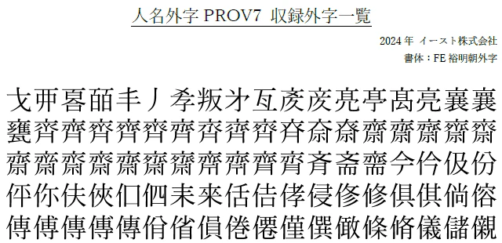
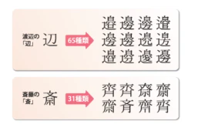
イースト、入ってる
49

Slide 50
AI活用・市民開発マップとイースト製品サービス
AI活用・市民開発時代
AI活用
AIによる
作業自動化
技術支援
省力化・少人化
（AI従業員）
イースト
AIエージェントシリーズ
イースト
技術支援
サービス
2万円／時
業務プロセス
変革
コンサルティング 短期集中型研修
ライセンス
イースト
法人向け３ヶ月
AI活用・市民開発研修 150万円／３ヶ月
社内データ利用
Microsoft365
ライセンス
おまとめご提供
生成AI導入
手作業
従来
表計算（EUC）
データ分析
（BI）
作業自動化（Automate）
ツール開発高速化
（PowerApps）
市民開発

Slide 51

AIコンサルタント
AI問合せ対応
AI上司
AIは同僚

Slide 52
（ご参考）AI上司
Notes:
画面イメージ, セキュリティ, 費用

Slide 53
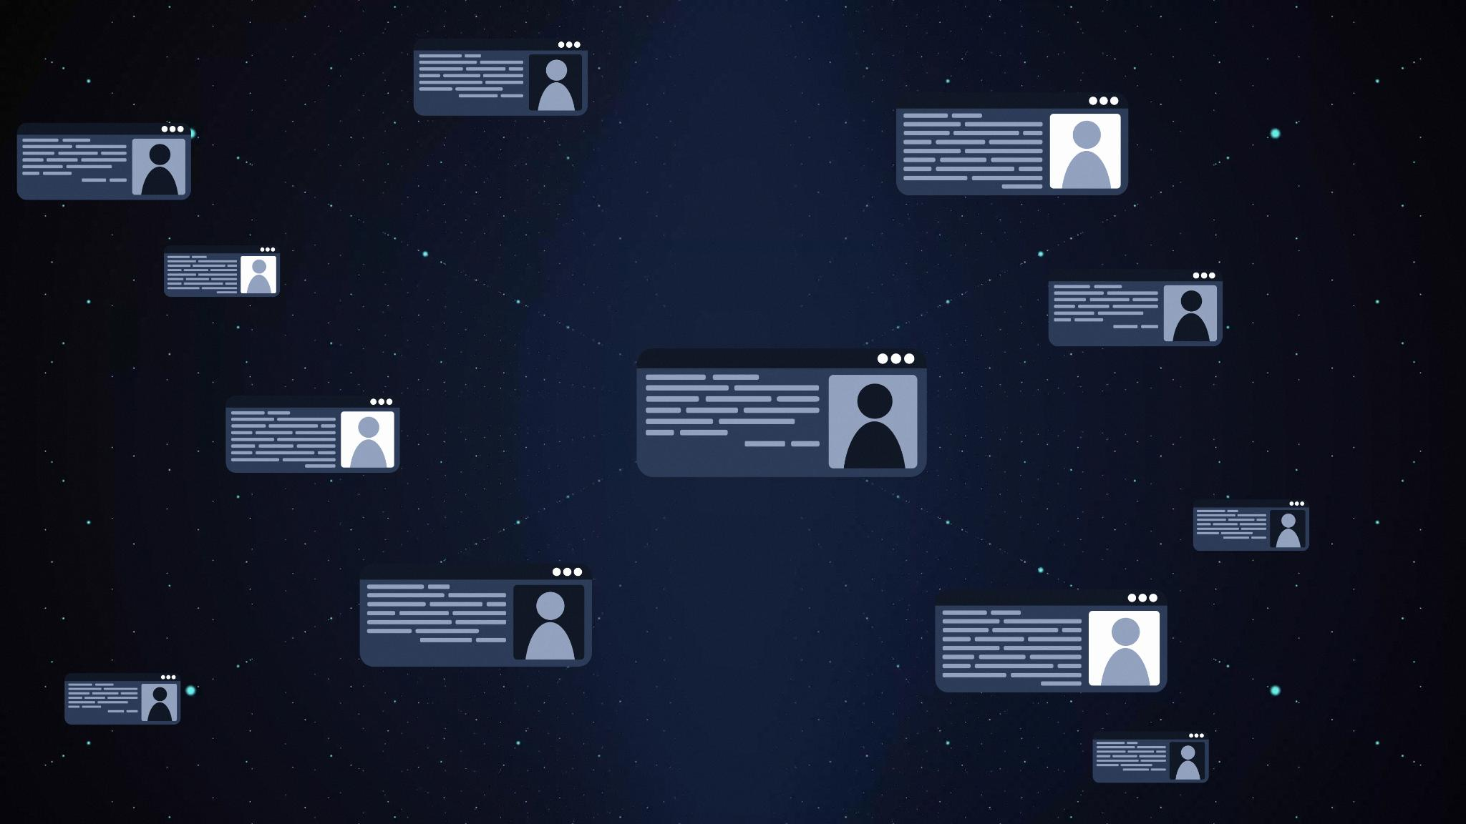
AI上司について
直感的なインターフェース
「AI上司」はMicrosoft copilot上で使えるAIエージェントです。使いやすい操作画面で、日常業務に自然に溶け込む設計です。
提案書レビュー機能
資料をアップロードすると、改善点などのフィードバックが提示されます。
タスク分解サポート
曖昧な目標を入力すると、具体的なステップと優先順位が生成されます。
1on1チャット支援
チャット形式で相談すると、適切なアドバイスや行動指針が提示されます。
Notes:
AI上司は、直感的に利用できるインターフェースを持ち、日常業務に自然に溶け込む設計となっています。提案書レビューでは、ユーザーが資料をアップロードするだけで、改善点や指摘事項が即座に提示されます。タスク分解では、曖昧な目標を入力するだけで、具体的なステップと優先順位が生成されます。また、1on1支援ではチャット形式で相談内容を入力すると、適切なアドバイスや行動指針が提示されます。これにより、ユーザーは特別なITスキルがなくてもAIを活用できる環境が整っています。視覚的にも分かりやすく設計されているため、導入後すぐに現場で活用することが可能です。

Slide 54

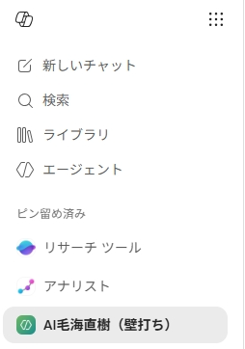
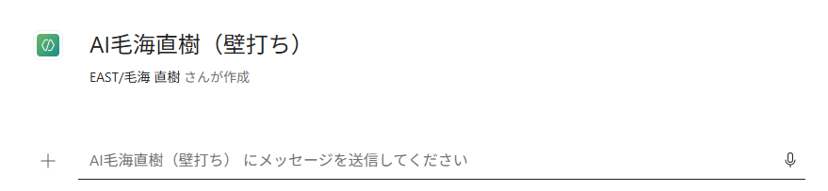
画面例： AI毛海直樹／イースト
Notes:
AI上司は、直感的に利用できるインターフェースを持ち、日常業務に自然に溶け込む設計となっています。提案書レビューでは、ユーザーが資料をアップロードするだけで、改善点や指摘事項が即座に提示されます。タスク分解では、曖昧な目標を入力するだけで、具体的なステップと優先順位が生成されます。また、1on1支援ではチャット形式で相談内容を入力すると、適切なアドバイスや行動指針が提示されます。これにより、ユーザーは特別なITスキルがなくてもAIを活用できる環境が整っています。視覚的にも分かりやすく設計されているため、導入後すぐに現場で活用することが可能です。

Slide 55
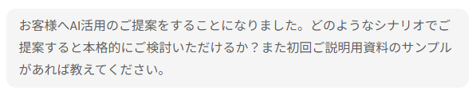
画面例： AI毛海直樹／イースト
Notes:
AI上司は、直感的に利用できるインターフェースを持ち、日常業務に自然に溶け込む設計となっています。提案書レビューでは、ユーザーが資料をアップロードするだけで、改善点や指摘事項が即座に提示されます。タスク分解では、曖昧な目標を入力するだけで、具体的なステップと優先順位が生成されます。また、1on1支援ではチャット形式で相談内容を入力すると、適切なアドバイスや行動指針が提示されます。これにより、ユーザーは特別なITスキルがなくてもAIを活用できる環境が整っています。視覚的にも分かりやすく設計されているため、導入後すぐに現場で活用することが可能です。

Slide 56
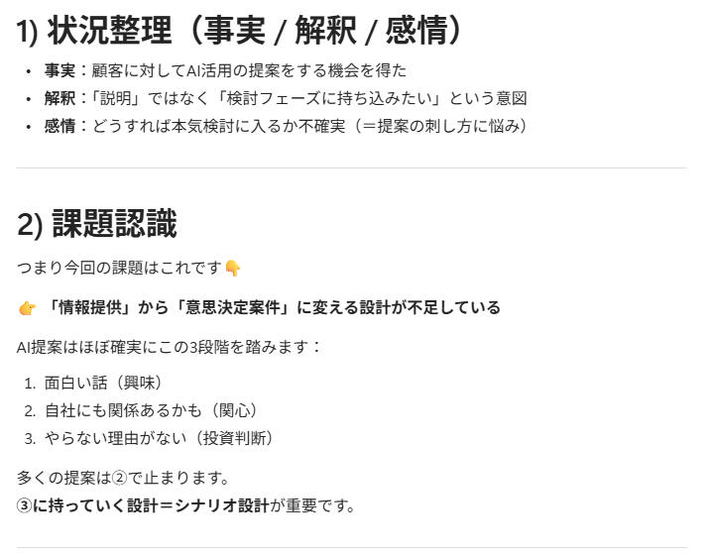
画面例： AI毛海直樹／イースト
Notes:
AI上司は、直感的に利用できるインターフェースを持ち、日常業務に自然に溶け込む設計となっています。提案書レビューでは、ユーザーが資料をアップロードするだけで、改善点や指摘事項が即座に提示されます。タスク分解では、曖昧な目標を入力するだけで、具体的なステップと優先順位が生成されます。また、1on1支援ではチャット形式で相談内容を入力すると、適切なアドバイスや行動指針が提示されます。これにより、ユーザーは特別なITスキルがなくてもAIを活用できる環境が整っています。視覚的にも分かりやすく設計されているため、導入後すぐに現場で活用することが可能です。

Slide 57
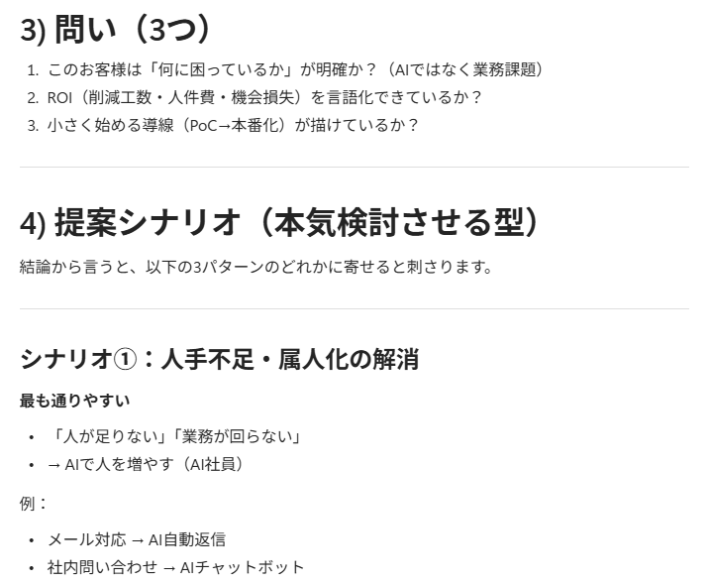
画面例： AI毛海直樹／イースト
（途中省略）
Notes:
AI上司は、直感的に利用できるインターフェースを持ち、日常業務に自然に溶け込む設計となっています。提案書レビューでは、ユーザーが資料をアップロードするだけで、改善点や指摘事項が即座に提示されます。タスク分解では、曖昧な目標を入力するだけで、具体的なステップと優先順位が生成されます。また、1on1支援ではチャット形式で相談内容を入力すると、適切なアドバイスや行動指針が提示されます。これにより、ユーザーは特別なITスキルがなくてもAIを活用できる環境が整っています。視覚的にも分かりやすく設計されているため、導入後すぐに現場で活用することが可能です。

Slide 58
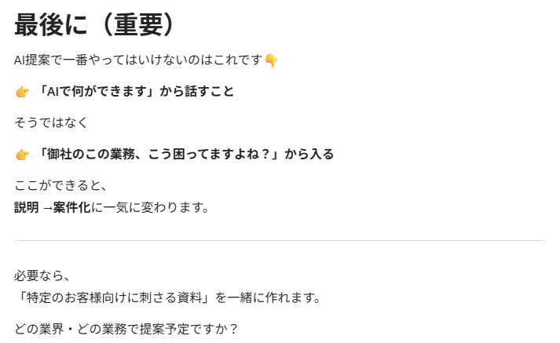
画面例： AI毛海直樹／イースト
新規に資料を起こすことも、社内のOne-DriveやSharepointに保存しているファイルを出力させることも可能です
Notes:
AI上司は、直感的に利用できるインターフェースを持ち、日常業務に自然に溶け込む設計となっています。提案書レビューでは、ユーザーが資料をアップロードするだけで、改善点や指摘事項が即座に提示されます。タスク分解では、曖昧な目標を入力するだけで、具体的なステップと優先順位が生成されます。また、1on1支援ではチャット形式で相談内容を入力すると、適切なアドバイスや行動指針が提示されます。これにより、ユーザーは特別なITスキルがなくてもAIを活用できる環境が整っています。視覚的にも分かりやすく設計されているため、導入後すぐに現場で活用することが可能です。

Slide 59

画面例： AI毛海直樹／イースト
コスパ・タイパ時代とはいえ、「上司」に向かって言う内容？？？
Notes:
AI上司は、直感的に利用できるインターフェースを持ち、日常業務に自然に溶け込む設計となっています。提案書レビューでは、ユーザーが資料をアップロードするだけで、改善点や指摘事項が即座に提示されます。タスク分解では、曖昧な目標を入力するだけで、具体的なステップと優先順位が生成されます。また、1on1支援ではチャット形式で相談内容を入力すると、適切なアドバイスや行動指針が提示されます。これにより、ユーザーは特別なITスキルがなくてもAIを活用できる環境が整っています。視覚的にも分かりやすく設計されているため、導入後すぐに現場で活用することが可能です。

Slide 60
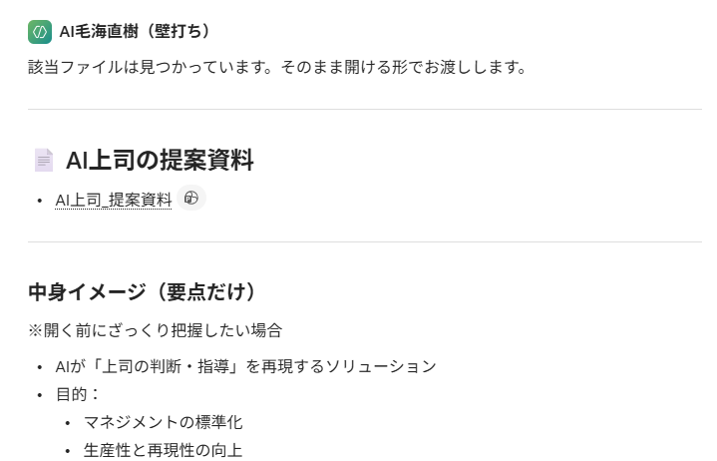
画面例： AI毛海直樹／イースト
優しい「上司」！
（以下省略）
Notes:
AI上司は、直感的に利用できるインターフェースを持ち、日常業務に自然に溶け込む設計となっています。提案書レビューでは、ユーザーが資料をアップロードするだけで、改善点や指摘事項が即座に提示されます。タスク分解では、曖昧な目標を入力するだけで、具体的なステップと優先順位が生成されます。また、1on1支援ではチャット形式で相談内容を入力すると、適切なアドバイスや行動指針が提示されます。これにより、ユーザーは特別なITスキルがなくてもAIを活用できる環境が整っています。視覚的にも分かりやすく設計されているため、導入後すぐに現場で活用することが可能です。

